Slide 1
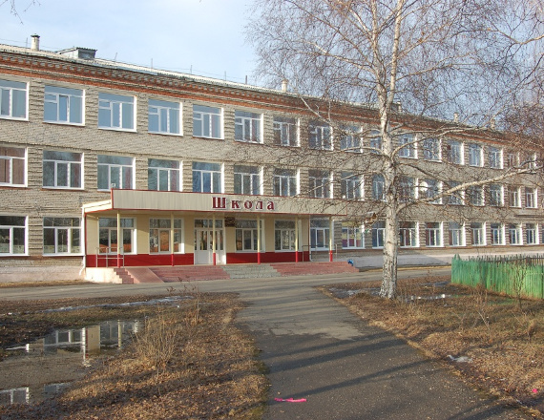
МБОУ «Зырянская средняя общеобразовательная школа»
Тема выступления:
«Система работы учителя с обучающимися при подготовке к государственной итоговой аттестации в форме ОГЭ по физике»
Буйневич Ольга Николаевна: учитель физики, высшая квалификационная категория

Slide 2


«Мы с лишком часто даем ответы, а не ставим перед ними проблемы, которые надо решать»
Роджер Левин

Slide 3


В девятом классе школьники впервые сталкиваются с обязательными государственными экзаменами
Что это означает для учителя?
На что учитель должен обратить внимание ученика при подготовке к ОГЭ?
Какие инструменты наиболее эффективны при подготовке к оценивающим процедурам?
Какие задания следует ожидать на ОГЭ?
На что обратить внимание ученику?

Slide 4

На что учитель должен обратить внимание ученика при подготовке к ОГЭ?
1.Познакомить и изучить формат и структуру контрольно - измерительных материалов, которые используются в ОГЭ по физике.
2.Рассмотреть классификацию заданий разных типологических групп:
По структуре;
По уровню сложности;
По разделам;
По проверяемым умениям;
По способам представления информации.
3. По каждой теме необходимо дать краткий справочник (основные определения, формулы, законы и пр ), примеры с решениями, тренировочные упражнения (на базовом и повышенном уровнях) и тесты.

Slide 5

Анализ работ обучающихся по ОГЭ прошлых лет
Неумение выполнять операции с переводом единиц измерения;
Низкий процент верно решивших количественные и качественные задачи, а большинство вообще не приступали к решению этих задач;
Проблемы оформления решений в заданиях с развернутым ответом: многословность пояснения очевидных фактов, небрежность работы с формулами, ошибки при математических расчетах.

Slide 6

Что означает для ученика сдача ОГЭ по физике?
Понимать смысл предлагаемых заданий и владеть методами их выполнения;
Уметь правильно оформить результаты выполненных заданий;
Уметь рационально распределять время экзамена;
Иметь собственную оценку своих достижений в изучении физики;
Учащиеся должны понимать, что на экзамене имеют большое значение не только их знания, но и организованность, внимание, умение сосредоточиться.

Slide 7
Памятка для ученика:
1. Прочитайте условие задачи. Если есть уверенность, что умеете ее решать - делайте это сразу, если же есть сомнения, то переходите к следующей. Продвигайтесь по работе, последовательно переходя от одной задачи к другой. Все «пропущенные» задачи пройдите второй раз.
2. Если вы уверены, что сможете решить данную задачу, то решайте, не торопясь - обидно получить 0 баллов по невнимательности или из-за описки.
3. Если после второго прохода остались «белые пятна»,то не следует сразу заполнять их «наугад». Постарайтесь вернуться к ним в конце всей работы.
4. Использовать на экзамене калькулятор разрешается, поэтому во избежание ошибок все арифметические действия выполняй на калькуляторе.
5. Если вам кажется, что вопрос слишком прост, не ищите подвоха – в части 1 есть действительно простые вопросы.
6. На экзамене отсутствует справочный материал, поэтому постарайтесь вспомнить (вывести) необходимые формулы и т.д.
7. После выполнения заданий части 1 сделайте небольшой перерыв, отвлекитесь, а затем снова настройтесь на спокойную и вдумчивую работу.
8. Не забывайте о краткости записи решения при «полном» обосновании.

Slide 8
Подготовка к итоговому контролю:
I этап
II этап
Систематизация теоретического материала
Применение теоретических знаний к решению задач
III этап
Проверка знаний и умений обучающихся

Slide 9
Банк интернет ресурсов для подготовки к ОГЭ по физике
http://gia.edu.ru/ Официальный информационный портал ГИА.
http://www.centr-obrazovania.ru/ подготовительные курсы, видеоуроки.
http://www.youtube.com/playlist?list=PL719BC12114957400&feature=plcp фрагменты уроков.
http://www.ege.edu.ru - официальный информационный портал ЕГЭ. Основные сведения, правила и процедура проведения, шкалирование результатов, демонстрационные материалы.
http://www1.ege.edu.ru/gia - официальный информационный портал ГИА. Основные сведения, правила и процедура проведения, оценивание, демонстрационные материалы.
http://www.fipi.ru - Федеральный институт педагогических измерений. Нормативные документы, КИМы, шкалирование, оценивание.
http://opencollection.ru многоцелевой открытый банк заданий по ЕГЭ.
http://test.mioo.ru/or/sch/Main - система централизованной проверки (онлайн -тестирование на основе диагностических работ).

Slide 10
СПАСИБО ЗА ВНИМАНИЕ!

